Slide 1

延迟符
TeamB
Blade
穆鹏飞 胡明昊 汪晓燕 刘晔

Slide 2

延迟符
Part 01 / 本周工作
Part 02 / 改进方案
目录
Part 03 / 重构需求
CONTENTS
Part 04 / 工作量统计

Slide 3

延迟符
单击此处添加标题
本周工作
01

Slide 4
延迟符
本周工作
修复上周同学们提出的问题
使需求变得更合理
修复问题
改进方案
重构需求
图示说明
添加改进方案
为文档中出现的图添加说明

Slide 5

延迟符
单击此处添加标题
改进方案
02

Slide 6

延迟符
改进方案
Blade并未提供测试的解决方案。
Blade对数据库提供了单一的文档性数据库，这使得大数据量下的使用、备份变得困难
01
02
Blade在处理静态文件时，无法识别中文路径、包含空格的路径
Blade在网络负载均衡方面提供了非常简陋的算法做处理。
03
04

Slide 7

延迟符
重构需求
03

Slide 8
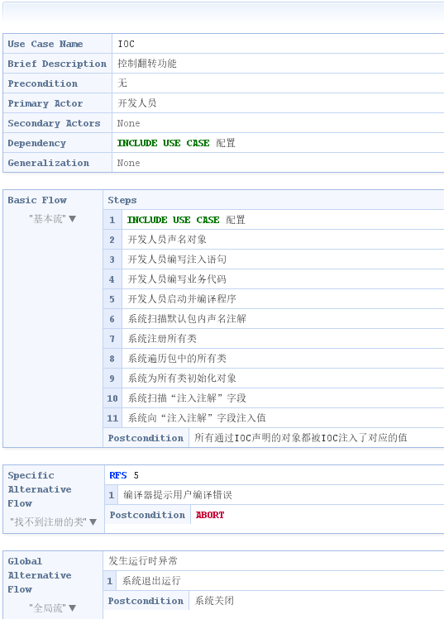
延迟符
重构需求—IOC RUCM

Slide 9
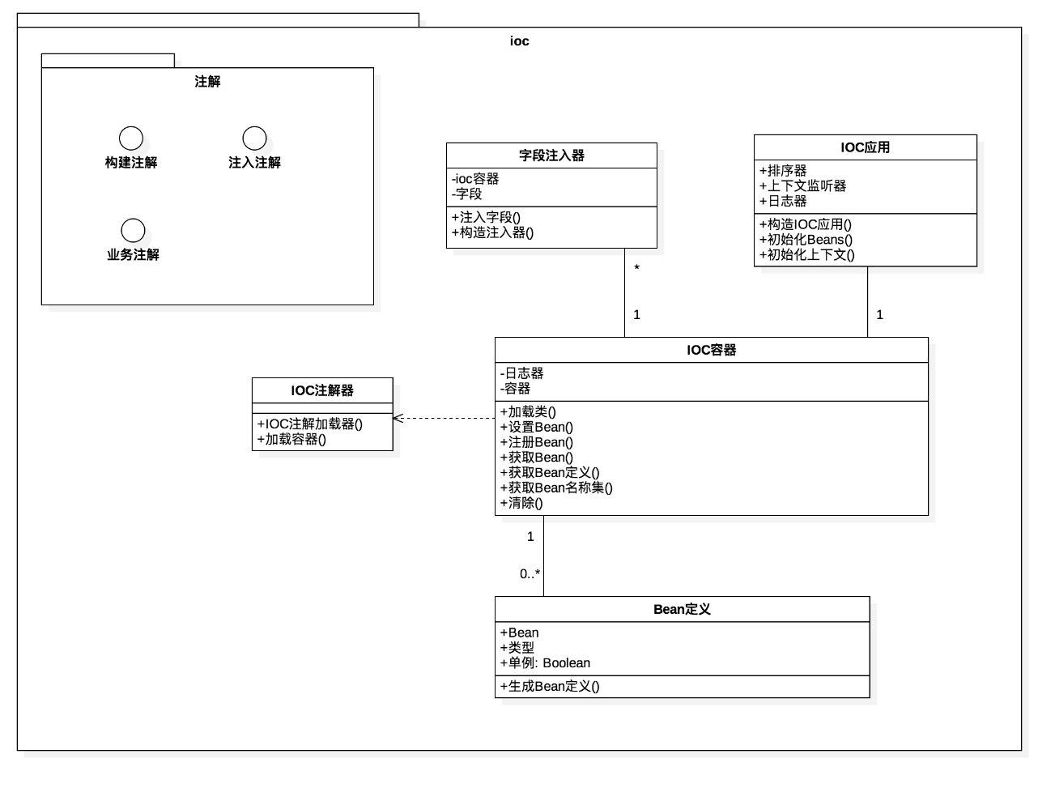
延迟符
重构需求—IOC 类图

Slide 10
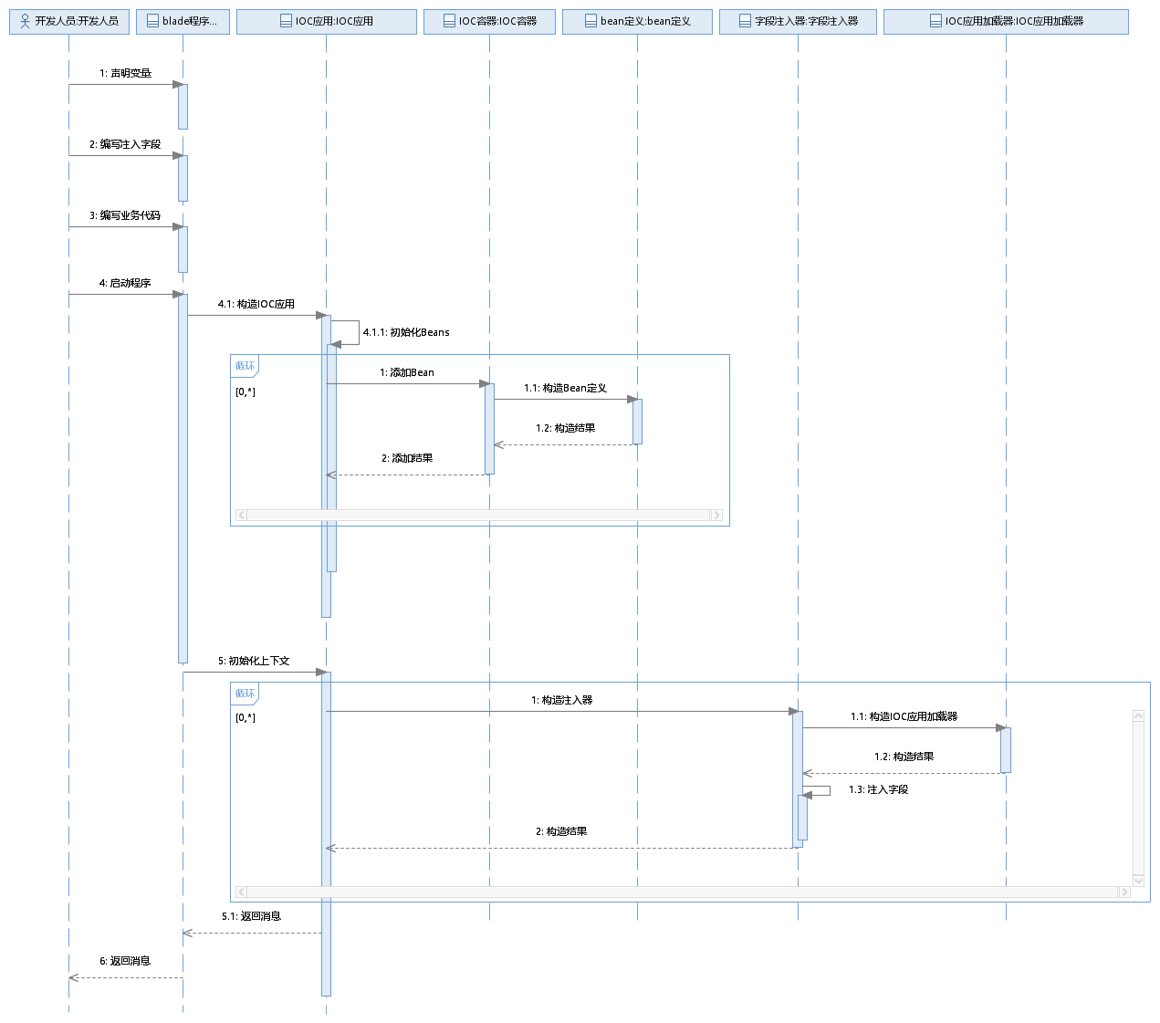
延迟符
重构需求—IOC时序图
1）开发人员对声明交由IOC容器管理的对象。
2）开发人员需要编写注入的字段
3）开发人员编写其他业务代码
4）开发人员编译并启动程序
5）blade调用构造IOC应用对象
6）IOC应用对象扫描配置目录下的所有JavaBean类，并在存储在系统中
7）IOC应用在对应的上下文中扫描所有需要注入的字段，并存储在系统中
8）IOC应用向所有需要注入的字段注入对象

Slide 11
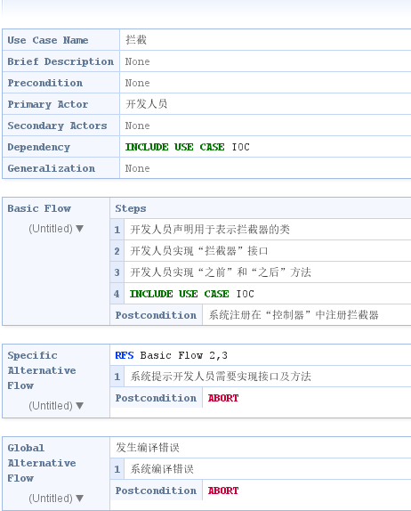
延迟符
重构需求—
拦截器 RUCM

Slide 12
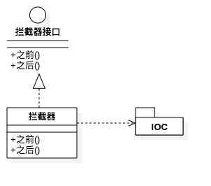
延迟符
重构需求—
拦截器 类图

Slide 13
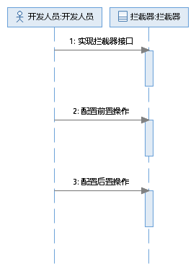
延迟符
重构需求—拦截器时序图
1）开发人员实现拦截器接口
2）开发人员配置拦截前置操作
3）开发人员配置拦截器后置操作

Slide 14
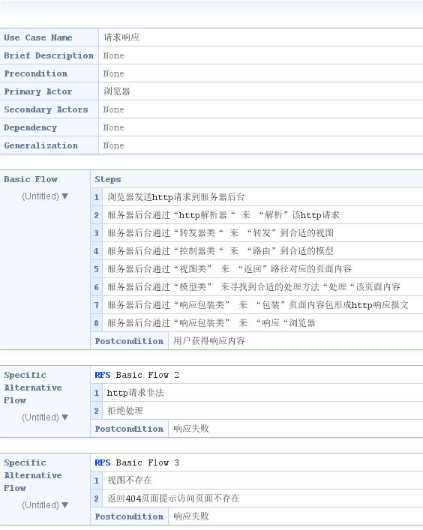
延迟符
重构需求—
请求响应RUCM

Slide 15
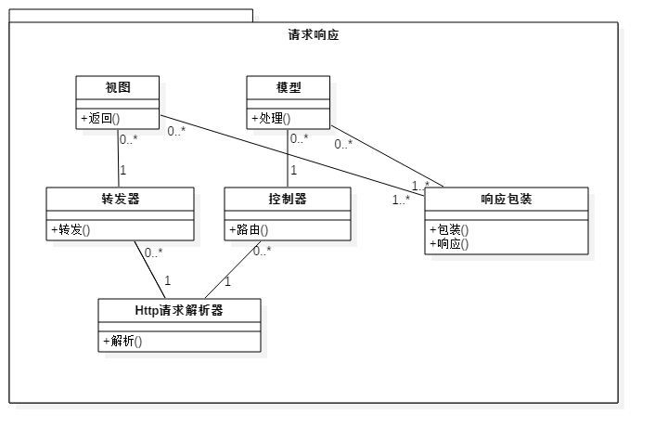
延迟符
重构需求—
请求响应 类图

Slide 16
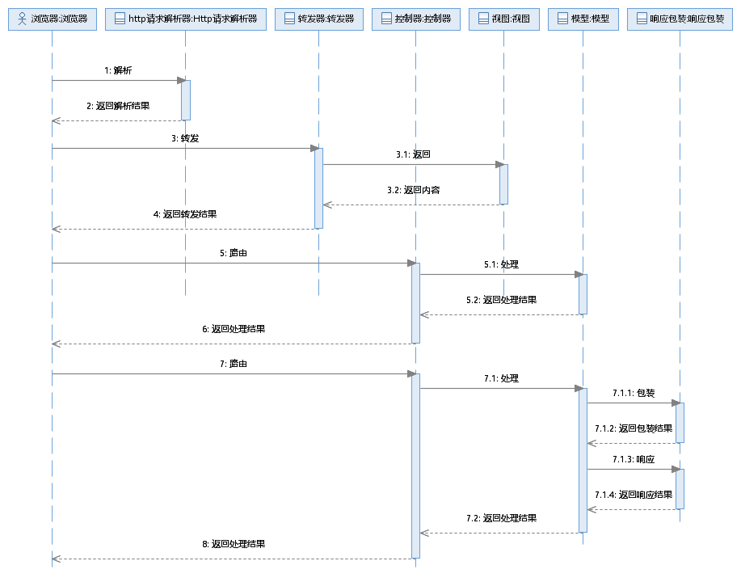
延迟符
重构需求—请求响应时序图

Slide 17
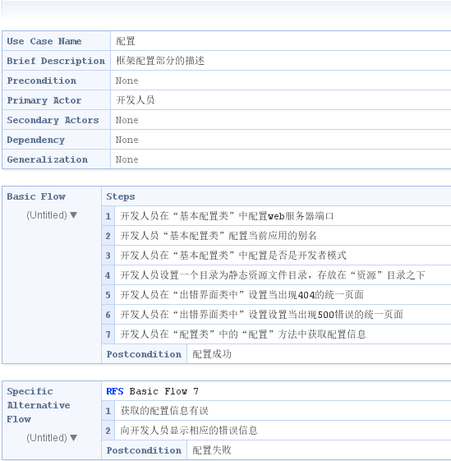
延迟符
重构需求—
配置 RUCM

Slide 18
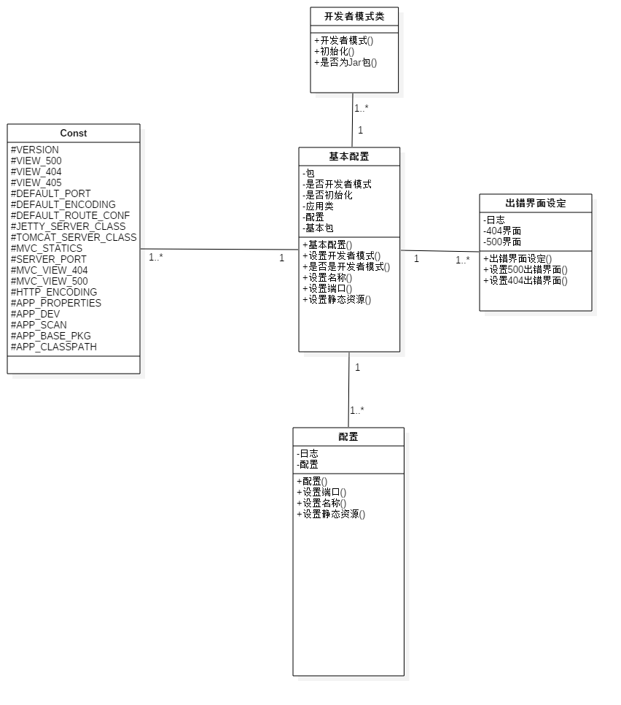
延迟符
重构需求—
配置 类图

Slide 19
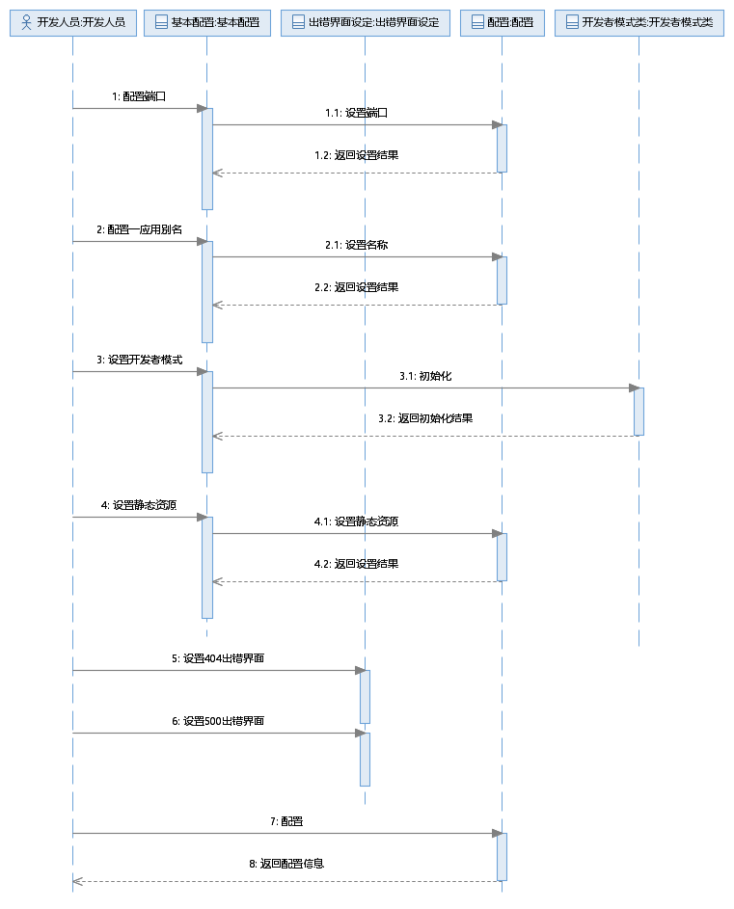
延迟符
重构需求—配置时序图
在配置过程中，首先配置端口、应用信息别名等基本信息，之后设置开发者模式，设置完成之后对静态资源与出错界面进行设置，最后进行最终的配置过程，从而完成整个配置。

Slide 20
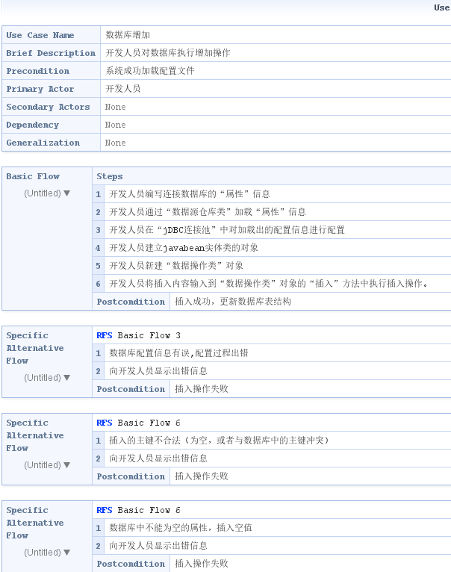
延迟符
重构需求—
数据库增加 RUCM

Slide 21
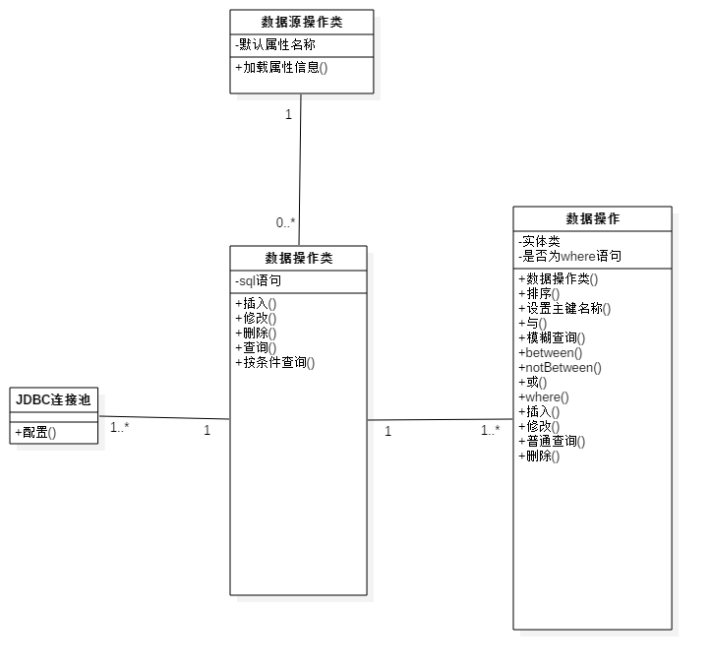
延迟符
重构需求—
数据库操作 类图

Slide 22
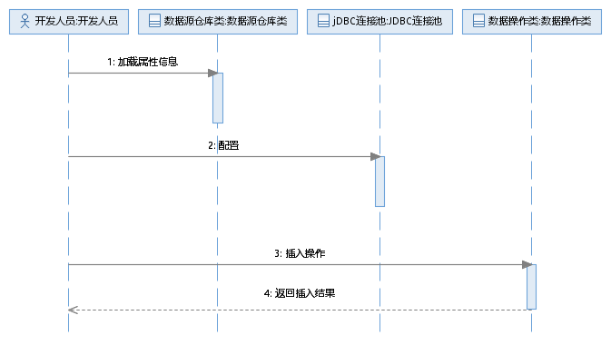
延迟符
重构需求—添加数据时序图
在数据库增加过程中，首先对数据库的属性信息进行加载，之后对加载出的信息进行配置，在一切都完成之后进行插入操作。

Slide 23
延迟符
工作量统计
04

Slide 24
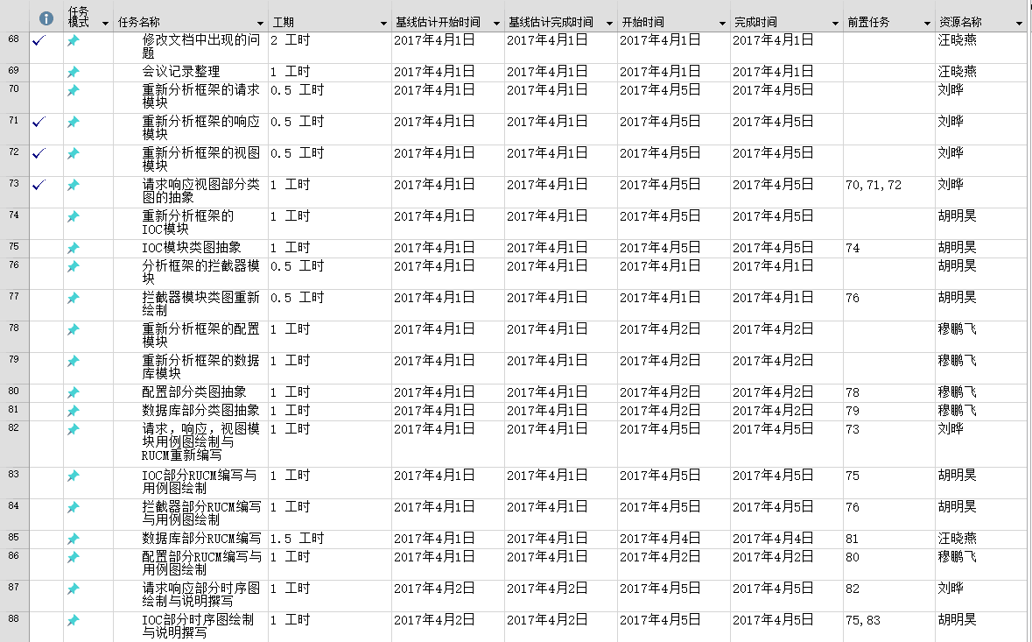
延迟符
工作量统计

Slide 25
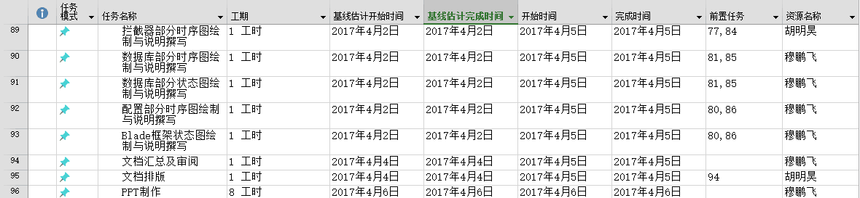
延迟符
工作量统计

Slide 26
延迟符
PPT模板下载：www.1ppt.com/moban/ 行业PPT模板：www.1ppt.com/hangye/
节日PPT模板：www.1ppt.com/jieri/ PPT素材下载：www.1ppt.com/sucai/
PPT背景图片：www.1ppt.com/beijing/ PPT图表下载：www.1ppt.com/tubiao/
优秀PPT下载：www.1ppt.com/xiazai/ PPT教程： www.1ppt.com/powerpoint/
Word教程： www.1ppt.com/word/ Excel教程：www.1ppt.com/excel/
资料下载：www.1ppt.com/ziliao/ PPT课件下载：www.1ppt.com/kejian/
范文下载：www.1ppt.com/fanwen/ 试卷下载：www.1ppt.com/shiti/
教案下载：www.1ppt.com/jiaoan/ PPT论坛：www.1ppt.cn
THANKS

